Slide 1


NÁZEV ŠKOLY: | Základní škola T. G. Masaryka, Bojkovice, okres Uherské Hradiště
AUTOR: | Mgr. Iva Drgáčová
NÁZEV: | VY-32-INOVACE-11-Zlínský kraj-průmysl strojírenský
TÉMATICKÝ CELEK: | Místo, kde žijeme
ČÍSLO PROJEKTU: | CZ.1.07/1.4.00/21.0882

Slide 2
Strojírenský průmysl
  výroba různých strojů a zařízení (auta, lodě, letadla)
  výroba malých letadel, střelných zbraní, ocelových konstrukcí, mostových jeřábů, různých elektrických strojů)

Slide 3
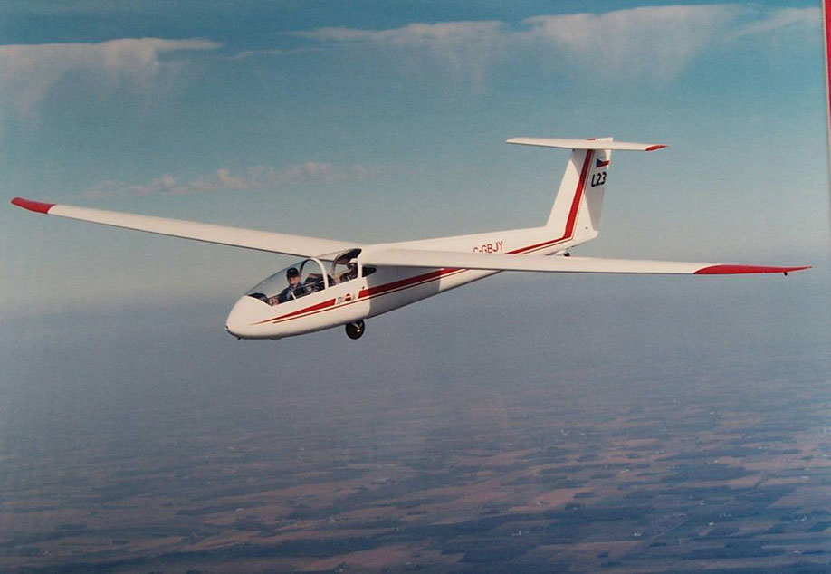
Letadla Kunovice
L 23 Superblaník

Slide 4
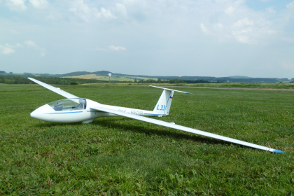
L 33 Solo

Slide 5
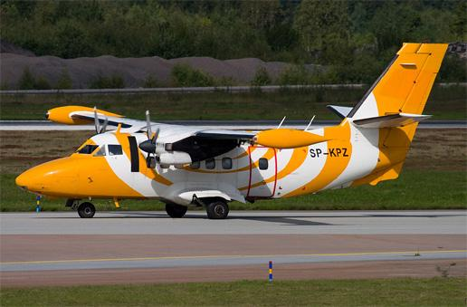
L 410 UVP

Slide 6
Česká Zbrojovka
Uherský Brod
pistole
kulovnice
zbraně pro sport a hobby

Slide 7
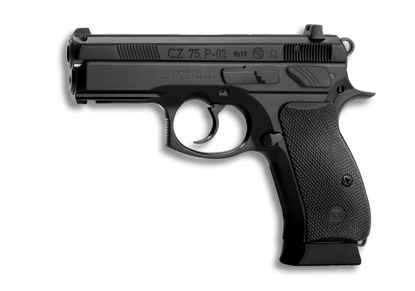
Pistole CZ 75 P-02

Slide 8
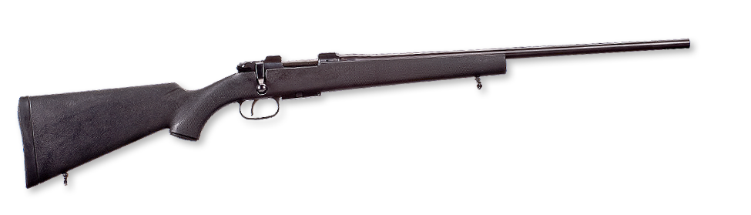
Kulovnice CZ 527 SYNTHETIC

Slide 9
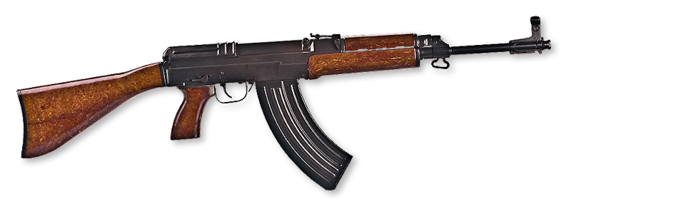
CZ 858 TACTICAL

Slide 10
Slovácké strojírny
Uherský Brod
ocelové konstrukce
mostové jeřáby, aj.

Slide 11
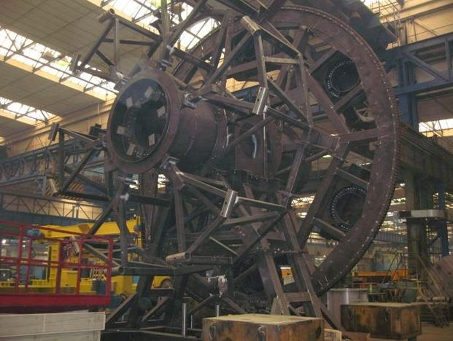

Slide 12
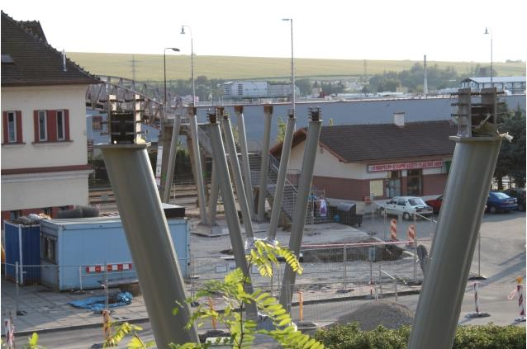

Slide 13
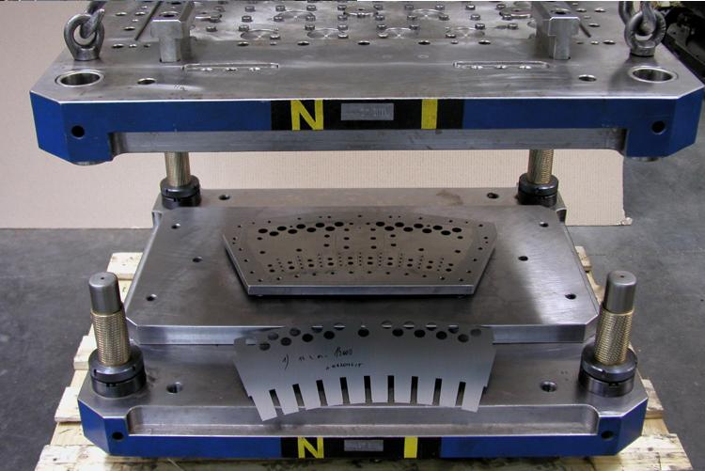
TES Vsetín
výroba klasických elektrických strojů a jejich komponentů

Slide 14
Kvíz
Štěrkopísky se těží v okolí
  a) Luhačovic
  b) Otrokovic
  c) Vizovic
  d) Kroměříže
  Leoš Janáček si oblíbil a často
  navštěvoval
  a) Zlín
  b) Bojkovice
  c) Luhačovice
  d) Chřiby
Která řeka protéká Zlínem?
  a) Dřevěnice
  b) Moravice
  c) Morava
  d) Dřevnice
  U kterého města najdeme horu
  Ještěd?
  a) Pardubice
  b) Liberec
  c) Napajedla
  d) Karlova Studánka

Slide 15
Použité zdroje
http://cs.wikipedia.org/wiki/Soubor:Cz75.jpg
http://www.google.cz/imgres?imgurl=http://www.ballistica.cz/fotky22766/fotos/_vyr_87CZ_858_TACTICAL.png&imgrefurl=http://www.ballistica.cz/ballistica/eshop/
http://www.sub.cz/en/photogallery.htmlhttp://
www.tes.cz/
http://cs.wikipedia.org/wiki/Let_L-23_Super_Blan%C3%ADk
http://www.planes.cz/cs/photo/1135199/l-33-solo-ok-7427-aeroklub-cr-plzen-letkov-lkpl
http://www.google.cz/search?q=kulovnice+cz+557&hl=cs&source=lnms&tbm=isch&sa=X&ei=oJ6TUZzLG4WgtAabv4DwDA&ved=0CAcQ_AUoAQ&biw=1252&bih
Petr Chalupa, Věra Štiková – Vlastivěda 5, učebnice pro 5. ročník základní školy, Brno: Nová škola, s.r.o.,ISBN 80-7289-059-X

